Slide 1
جامع عمرو بن العاص
محاضرة علمية للمرحلة الاولى – الكورس الثاني / قسم الحضارة والاثار الاسلامية - جامعة بغداد /كلية العلوم الاسلامية
د. نجاة علي محمد التميمي

Slide 2
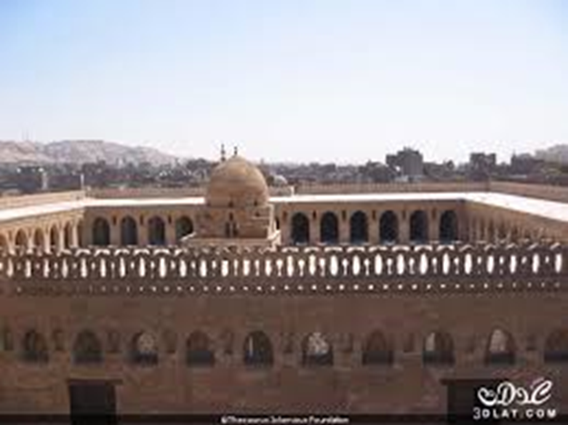
جامع عمرو بن العاص في الفسطاط

Slide 3
مؤسس الجامع عمرو بن العاص سنة(21هـ) في مدينة الفسطاط ،وكان اول جامع اهتم العرب المسلمون بأنشائه في الامصار الجديدة ؛كما ديدنهم في غيرها من الامصار التي فتحوها منها :البصرة والكوفة والقيروان ،وكان يسمى بمسجد النصر وتاج المساجد وهو صغير المساحة بني بأسلوب بسيط ولم يكن له صحن متسع ويغاير النظام الذي شيد عليه مسجد الرسول في المدينة المنورة وكان مستطيل الشكل طول جدار القبلة يبلغ (50) ذراعا أي ما يقارب من (25م) وعرضه (25) ذراعا أي (15م).

Slide 4
ويستشف من ذلك ان المساحة كانت على هيأة ظلة واحدة وكان سقفه بسيطا يتكون من الواح من الخشب وسعف النخل ويرتكز مباشرة على اعمدة من جذوع النخل وكان بمستوى منخفض عن الارض المحيطة به ،ويحيط بالمسجد من جهاته الاربع طريق عرضه( 4م ) وللمسجد عدة مداخل في كل من الجدار الشرقي الايسر ،والجدار الغربي الايمن، والواجهة الشمالية ،وتحيط بالمسجد خطط الفسطاط ومساكنها من جهاته الثلاث : الشمالية الشرقية والجنوبية الشرقية والجنوبية الغربية اما الجهة الرابعة أي الشمالية الغربية فلم يكن يقوم فيها أي بناء لان ضلع المسجد في هذه الجهة كان قريبا من النيل في حينه .

Slide 5
واشترك في تحديد قبلته ثمانون من الصحابة .
جاءت قبلته منحرفة نحو الشرق عن الاتجاه الصحيح ولم يكن بالجامع عند انشائه مئذنة او محراب مجوف ولم تقتصر وضيفة جامع عمرو على الصلاة بل كان مركز الادارة والقضاء والتدريس وامور الدين والدولة .
واشتهر بصفة خاصة باعتباره مركزا للعلم ومازال الولاة والحكام يتناولون مسجد عمرو على تعاقب السنين بالزيادة والتعمير والتجديد حتى بلغت سعته اضعاف المسجد العتيق ست عشرة مرة .
اهم هذه الزيادات هي التي قصد منها التجديد او الترميم او التجميل كان من نتيجتها ان تغيرت تماما معالمه المعمارية والزخرفية القديمة .

